Slide 1
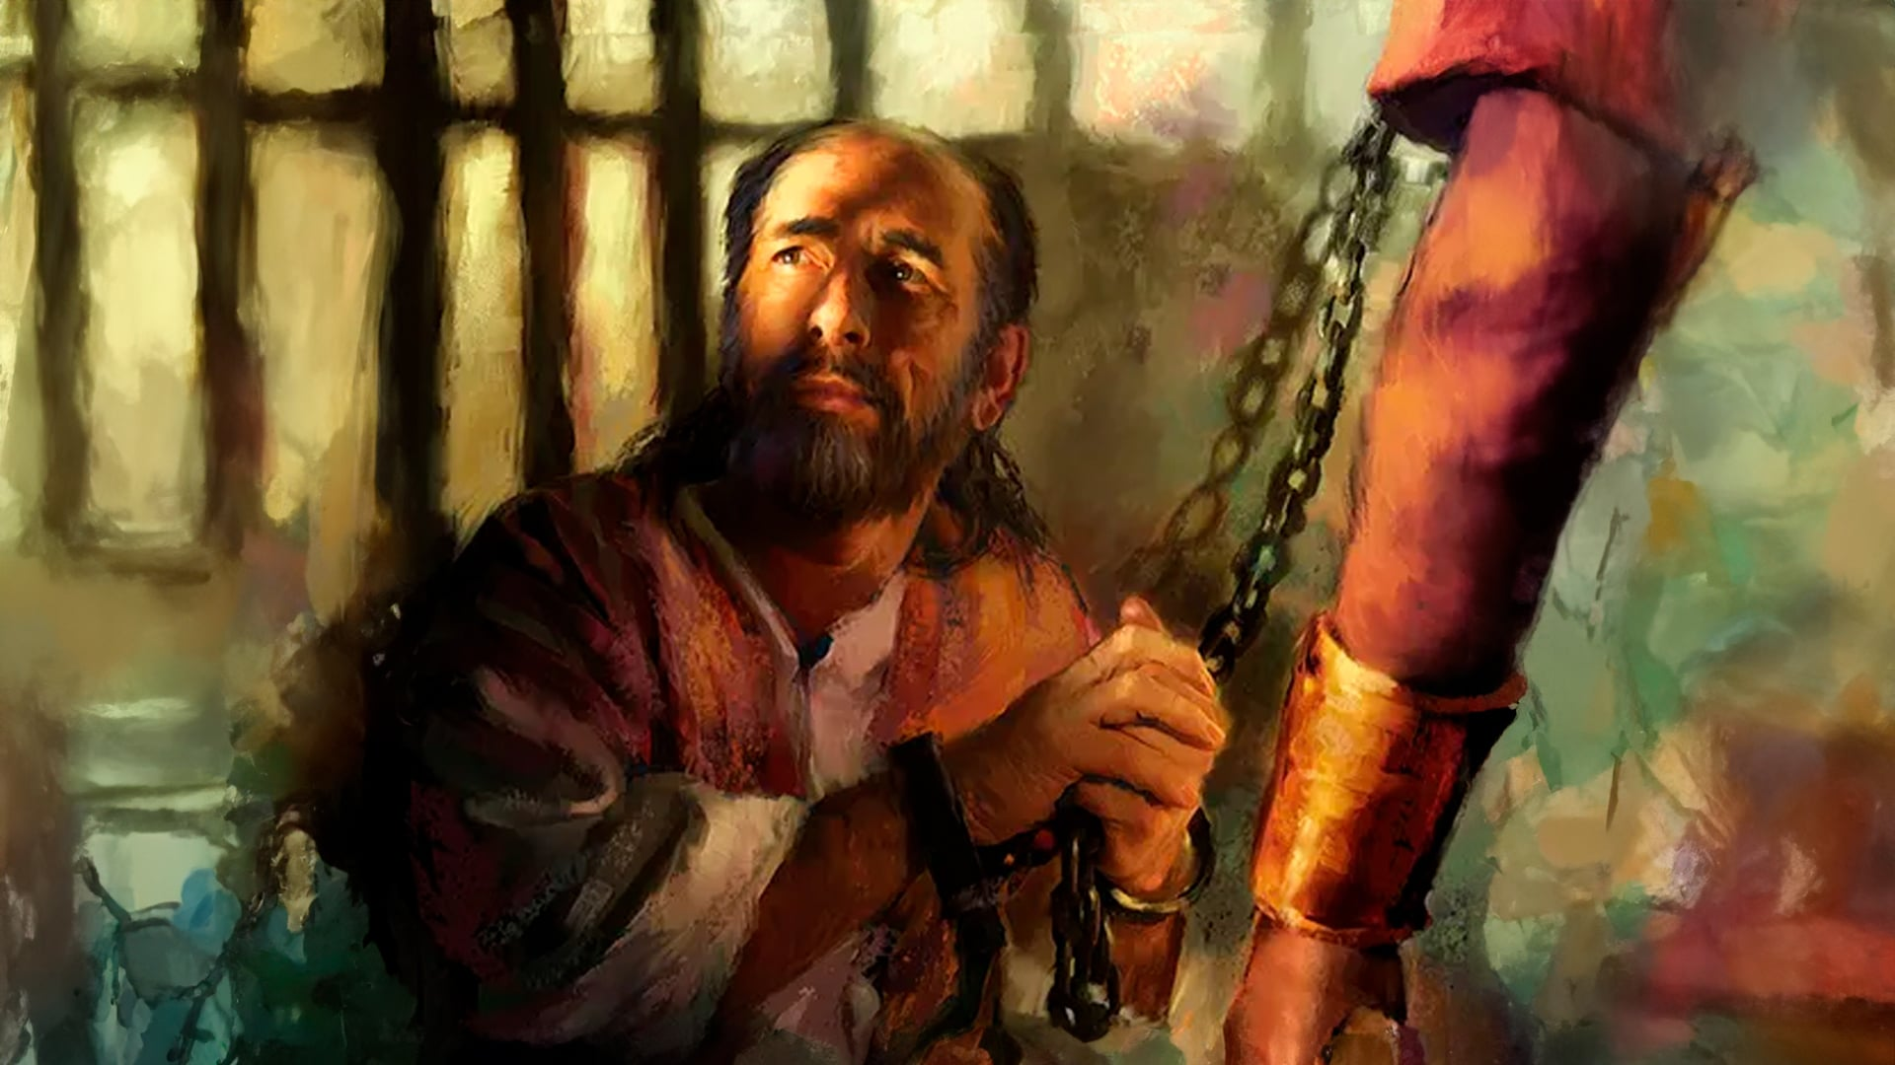
PERSEGUIDOS, MAS NÃO ABANDONADOS
Lição 1 para 3 de janeiro de 2026

Slide 2
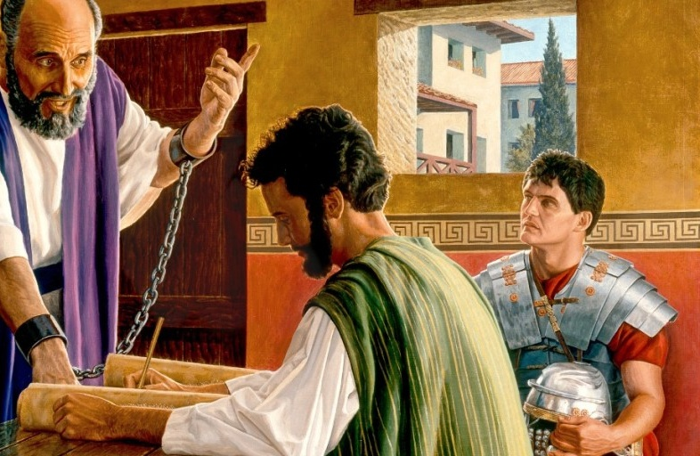
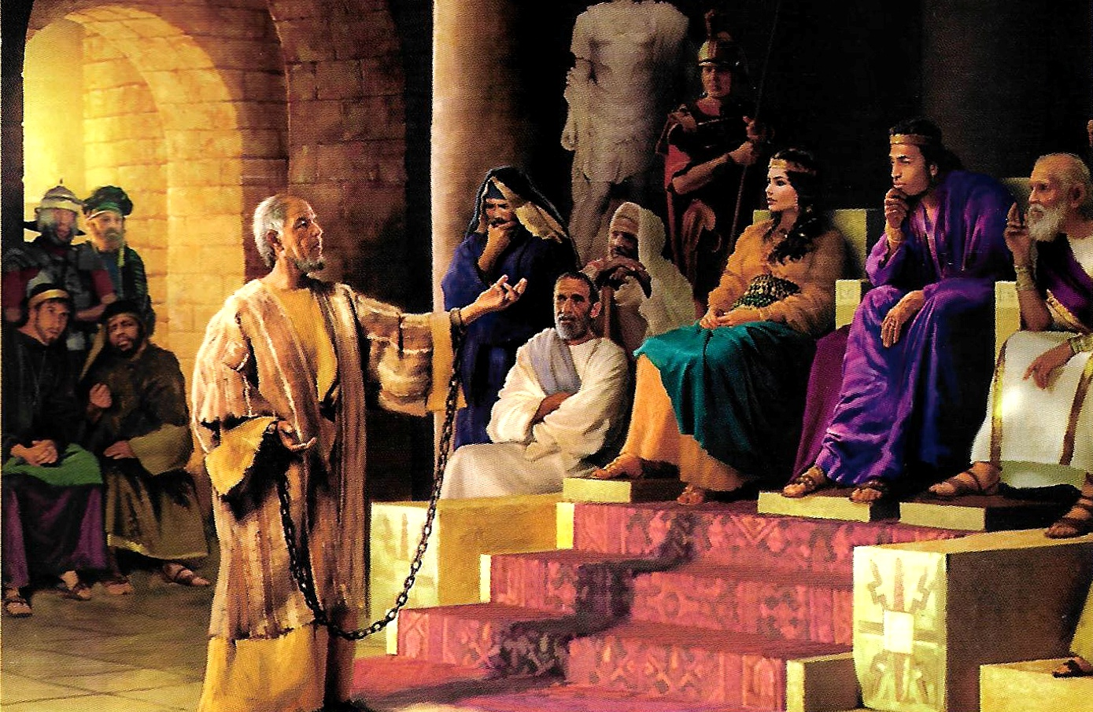
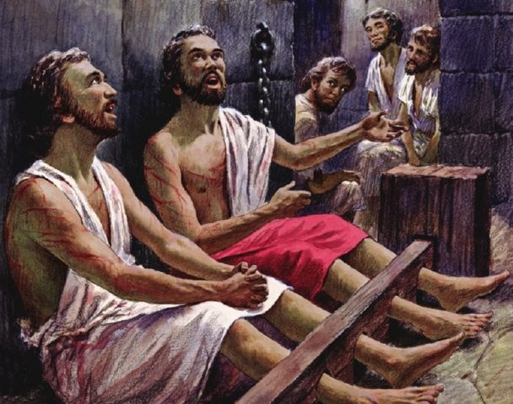
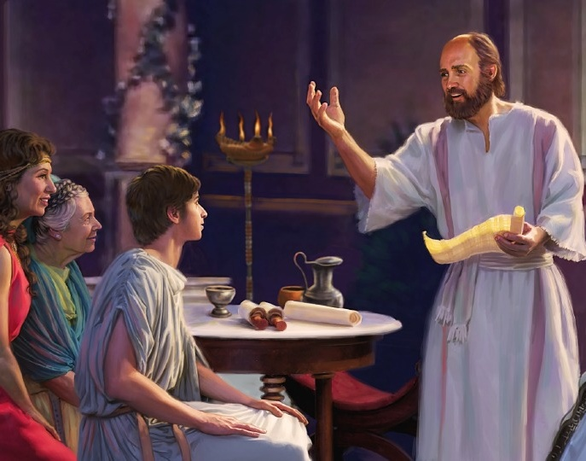
"Alegrem-se sempre no Senhor! Repito: Alegrem-se!”
Filipenses 4:4

Slide 3

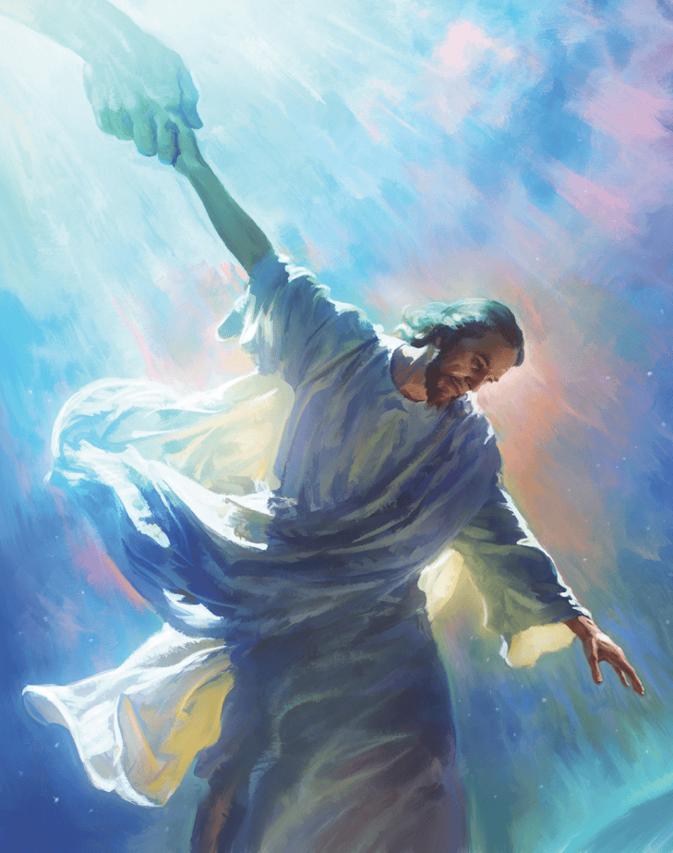







Ao longo de seu ministério, Paulo se propôs a apresentar a todos que quisessem ouvi-lo o único capaz de unir Céu e Terra: Jesus Cristo, o Salvador.
Ao escrever suas cartas aos Filipenses e aos Colossenses, fez tudo o que pôde para aproximar a igreja do Céu e aproximar os cristãos uns dos outros.
Ao fazer isso, Ele nos mostrou como a igreja presente de Deus pode se unir ao Céu para cumprir a Comissão que Jesus nos deu na Terra.
O autor das epístolas:
  Paulo aprisionado.
  Embaixador acorrentado.
Os destinatários:
  História de Filipos.
  História de Colossos.
  As igrejas de Filipos e Colossos.

Slide 4
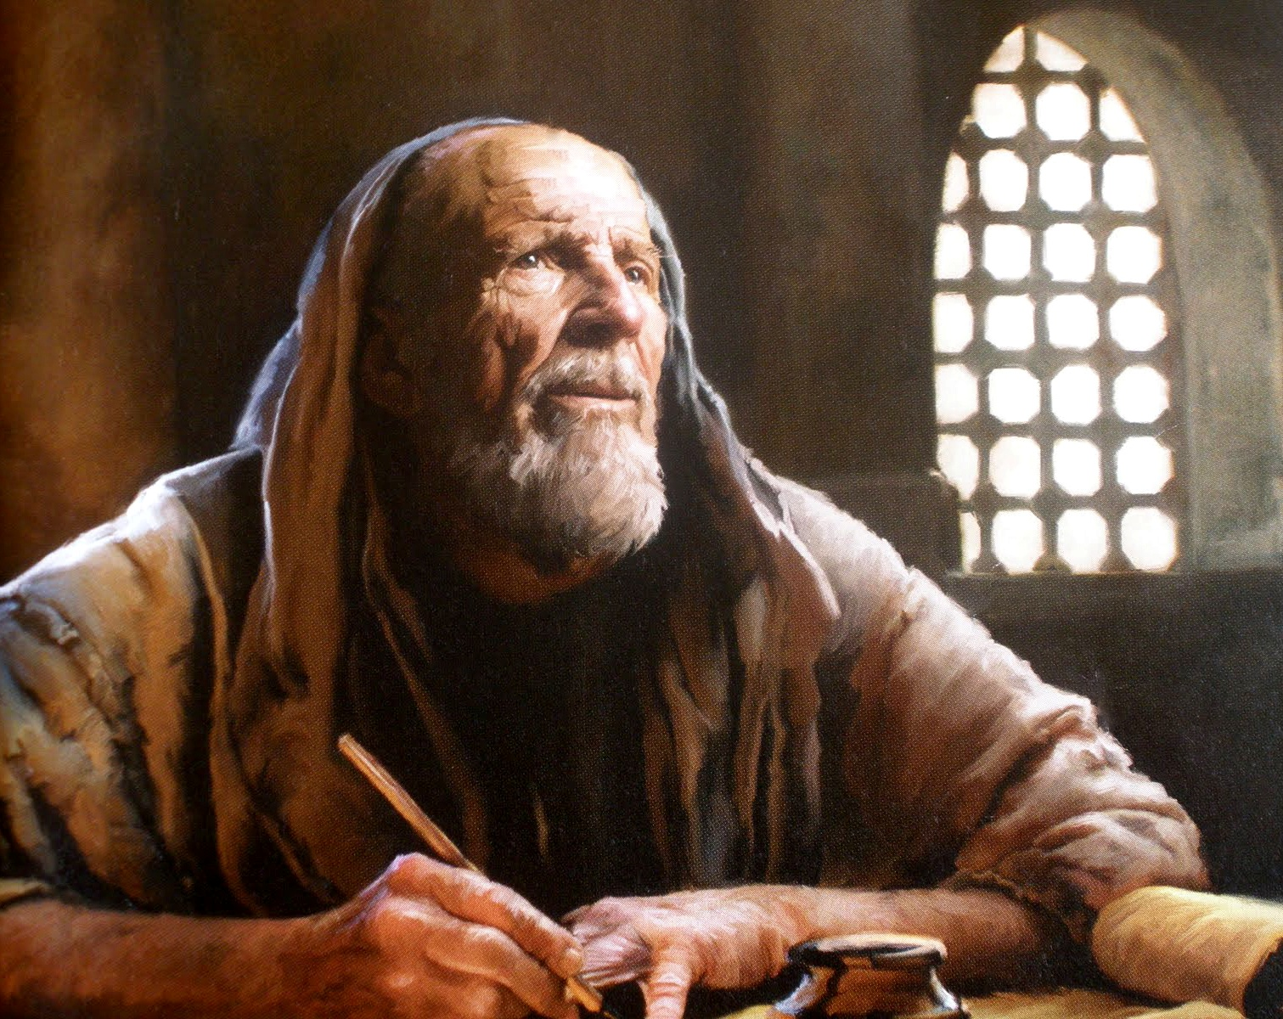

O AUTOR DAS EPÍSTOLAS

Slide 5

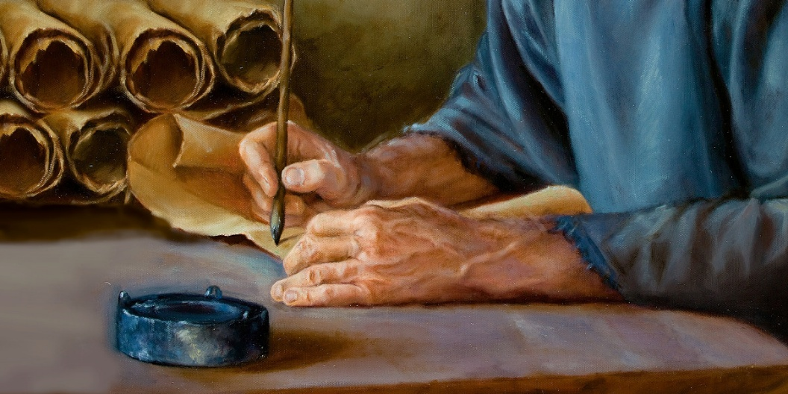
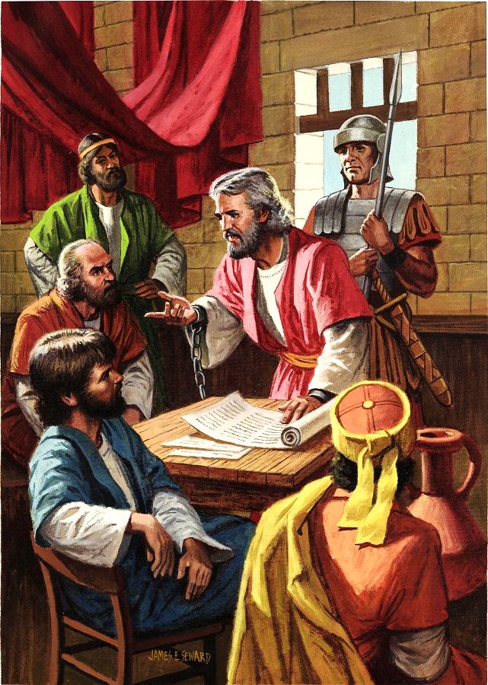
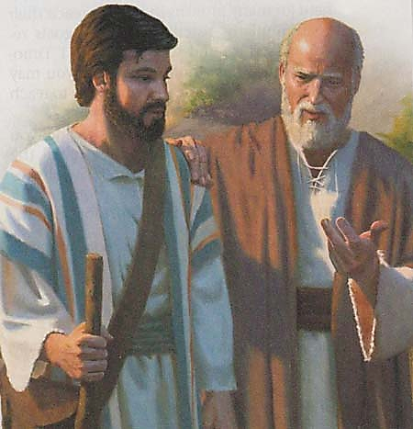
PAULO APRISIONADO
“Paulo, prisioneiro de Jesus Cristo, e Timóteo, irmão, ao amado Filemon, nosso colaborador” (Filemon 1:1)
Durante seu primeiro cativeiro em Roma, entre 60 e 62 d.C., Paulo escreveu pelo menos cinco epístolas: aos Efésios, aos Filipenses, aos Colossenses, a Filemon e à igreja de Laodiceia (que não chegou até nós).
Na ausência de acusações sérias contra ele, se lhe permitiu viver em uma casa alugada, vigiado por um soldado romano (At. 28:16). Isso permitiu que continuasse pregando o evangelho, até para a própria Guarda Pretoriana (Flp. 1:13).
Ao examinarmos as epístolas, podemos ver que Paulo teve muitos colaboradores (Col. 4:7-14; Fil. 23-24). Ele também mantinha contato com a casa de Cesar (Flp. 4:22).
Paulo tinha esperança de ser libertado em breve (Film. 22), uma esperança que ele ainda não tinha em sua segunda prisão (2Tim. 4:6).

Slide 6

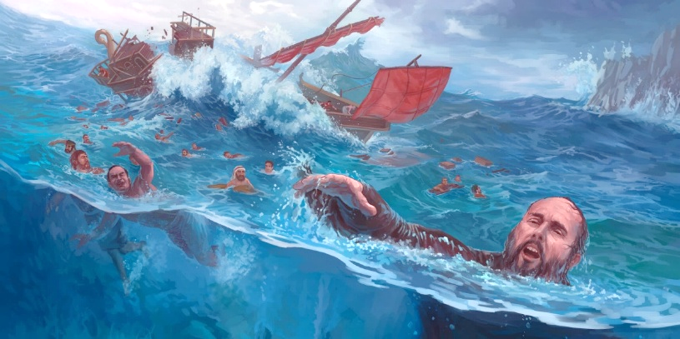
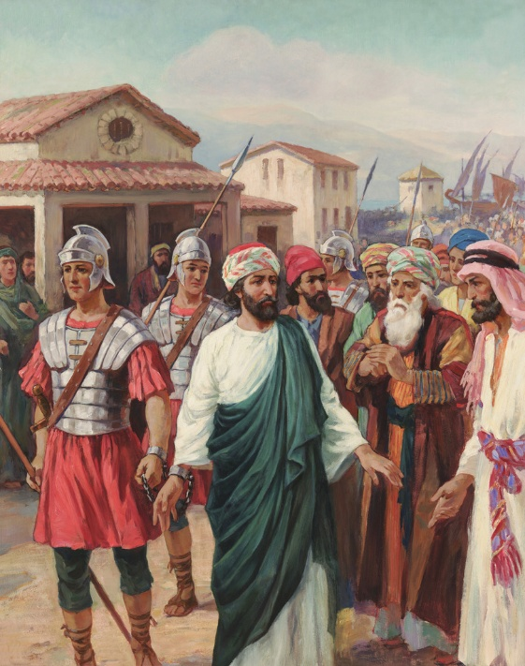
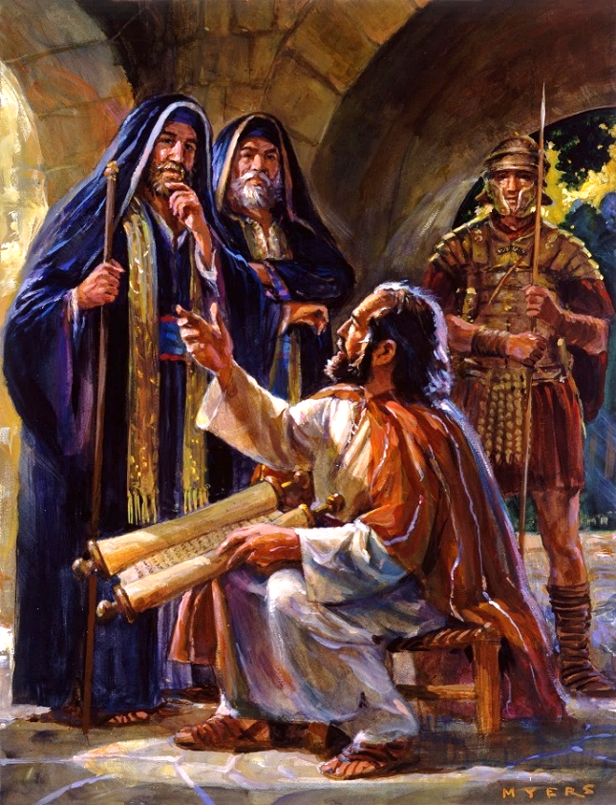
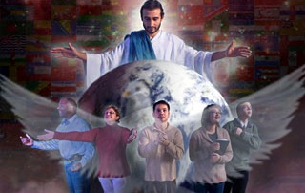
EMBAIXADOR ACORRENTADO
“pelo qual sou embaixador acorrentado; que eu fale dele com ousadia como devo falar” (Efésios 6:20)
Desde o momento em que decidiu ser embaixador de Cristo, a vida de Paulo não foi fácil (2Co. 6:4-5).
A Bíblia registra apenas três prisões de Paulo antes de ele ser levado para Roma: em Filipos (Atos 16:22-24); em Jerusalém (Atos 23:10); e em Cesareia (Atos 23:33-35). Mas, certamente, havia vários outras (2Co. 11:23).
Em todas essas dificuldades, Paulo nunca se considerou desamparado (2 Cor. 4:7-9). Ao não pregar livremente, tornou-se um "embaixador acorrentado” (Ef. 6:20).
A atitude de Paulo nos ensina que, quando sofremos dificuldades pela pregação do evangelho, devemos depositar nossa total confiança em Deus; ter sempre a Sua Palavra em mente (2 Tim. 2:15); e nos apegar ao Espírito Santo, o Consolador que nos dá força e coragem (Zac. 4:6).

Slide 7
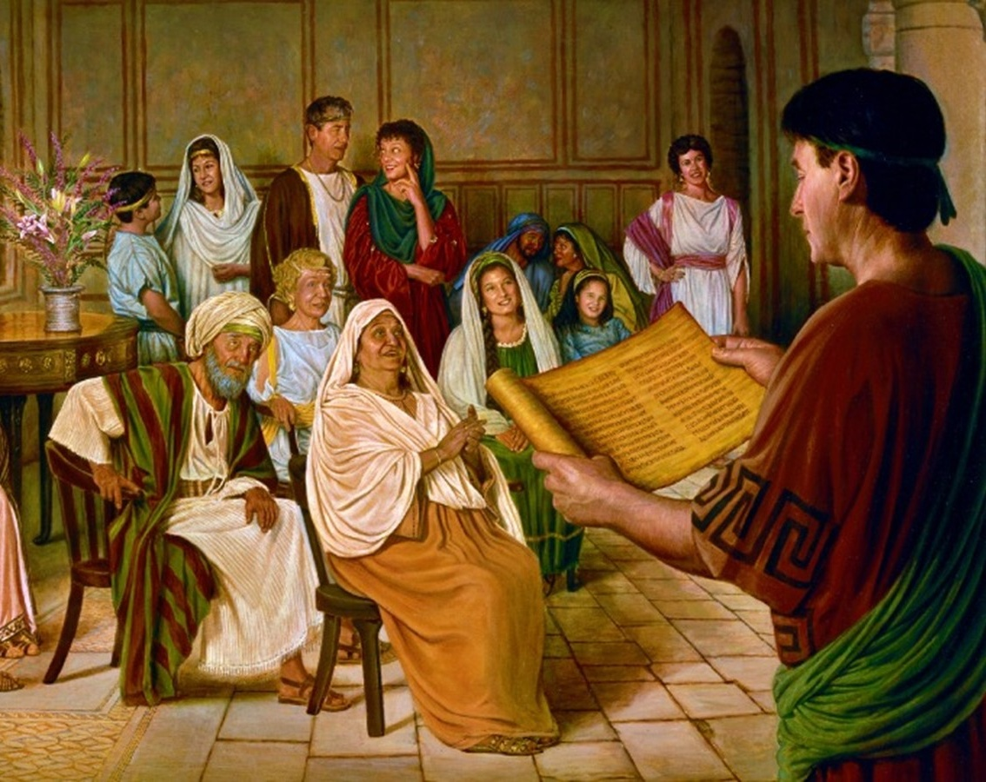

OS DESTINATARIOS

Slide 8

“O apóstolo Paulo sentia uma profunda responsabilidade por aqueles que se converteram por seus esforços. Acima de tudo, ele desejava que fossem fiéis, "para que eu possa me gabar no dia de Cristo", disse ele, "de não ter corrido em vão, nem trabalhado em vão." Filipenses 2:6. Ele temia com o resultado de seu ministério. Ele sentia que até sua própria salvação poderia estar em risco se não cumprisse seu dever e a igreja não cooperasse com ele no trabalho de salvar almas”
E. G. W. (Atos dos apóstolos, pág. 168)

Slide 9

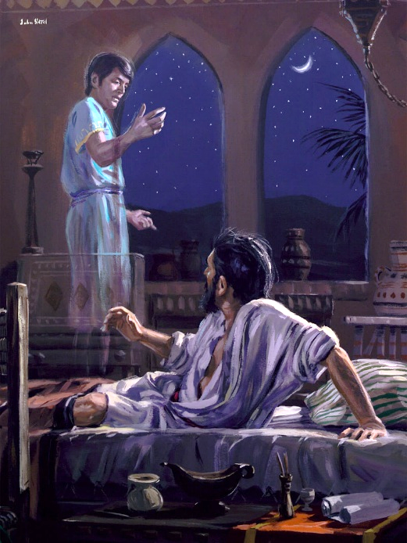
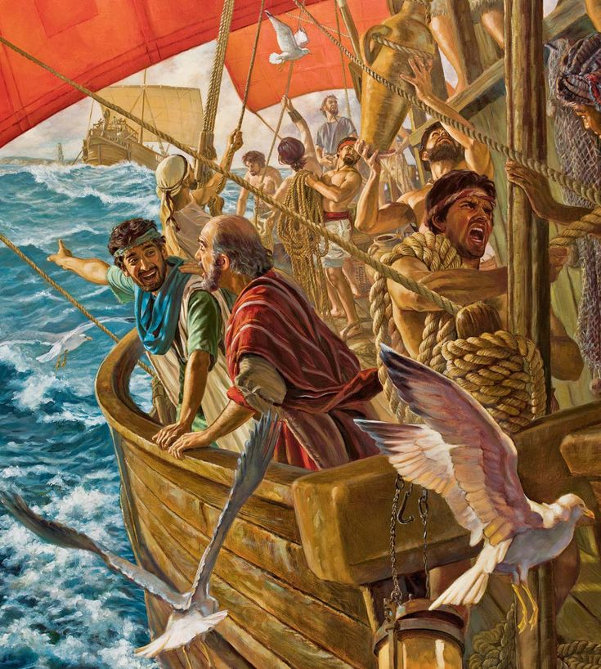
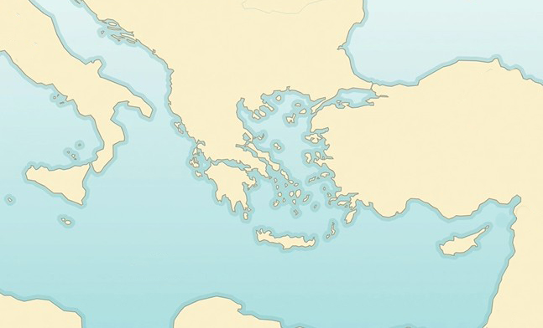

HISTORIA DE FILIPOS
“E Paulo teve uma visão à noite: um macedônio estava implorando, dizendo: "Venham para a Macedônia e nos ajudem” (Atos 16:9)
Provincia de Macedônia
Filipos
Neápolis
Bitinia
Samotracia
X
Durante sua segunda viagem missionária, seus planos deram errado, mas Espírito Santo estava guiando seus passos (Atos 16:6-12):
Troas
Misia
Galacia
Frigia
Paulo foi para a Frígia (6a)
Nem lá nem na Galácia ele pôde pregar (6b)
Ele chegou a Misia (7a)
Tentou ir para a Bitínia, mas não conseguiu (7b)
Ele foi para Troas, onde teve uma visão (8-10)
Ele navegou para Samotrácia (11a)
De lá até Neápolis (11b)
Finalmente, chegou a Filipos (12)
Atos 16:6-12
Filipos foi o ponto escolhido pelo Espírito Santo para iniciar a pregação do Evangelho na Europa. Como cidade romana de pleno direito, os filipenses eram isentos do pagamento de impostos e tinham nacionalidade romana por nascimento.

Slide 10

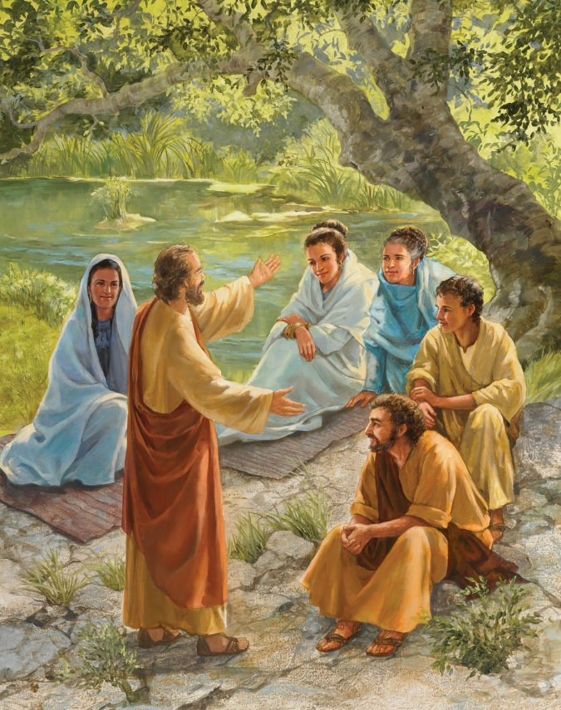
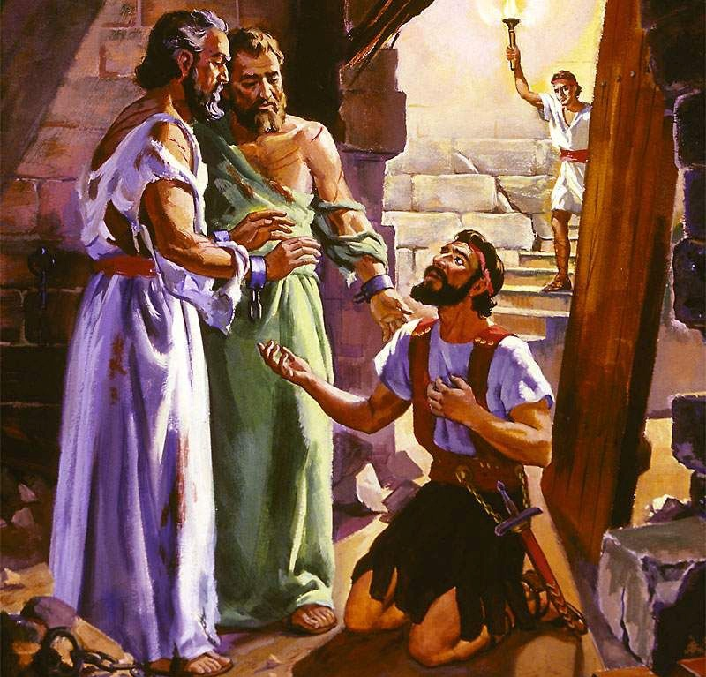
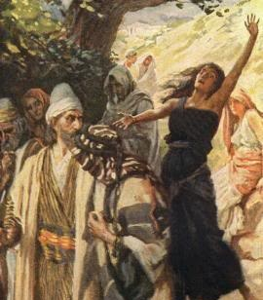
HISTORIA DE FILIPOS
“E Paulo teve uma visão à noite: um macedônio estava implorando, dizendo: "Venham para a Macedônia e nos ajudem” (Atos 16:9)
O costume de Paulo, ao chegar a uma nova cidade, era visitar a sinagoga. Mas em Filipos não havia sinagoga! No sábado, encontraram um local de culto e lá pregavam às mulheres reunidas (Atos 16:13).
Dessa reunião emergiu o primeiro convertido europeu: Lidia. Ela foi batizada, junto com toda a sua família (Atos 16:14-15).
Mas o inimigo não ficou parado. Ele incentivou uma vidente a fingir apoiar Paulo e confundir as mentes das pessoas (Atos 16:16-17). Quando a menina foi libertada, começaram problemas para Paulo e Silas (Atos 16:18-24).
O resultado: a conversão do carcereiro e sua família (Atos 16: 25-33). Não há dúvida de que o evangelho entrou na Europa com o poder e a direção do Espírito Santo.

Slide 11

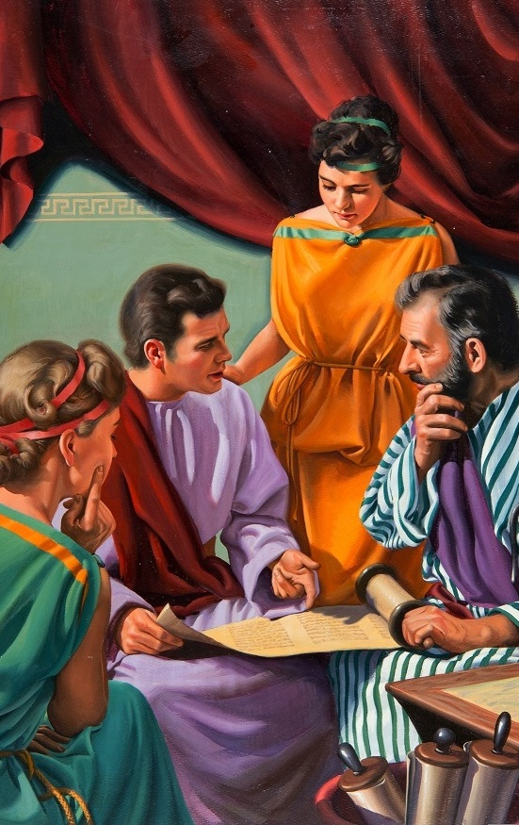
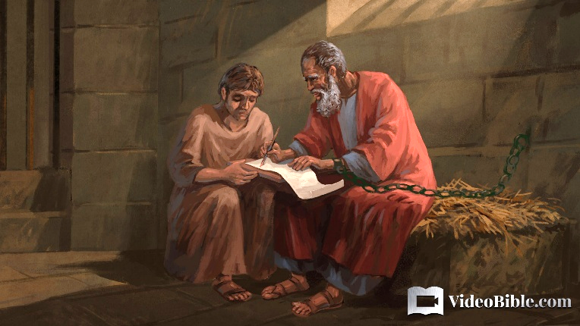
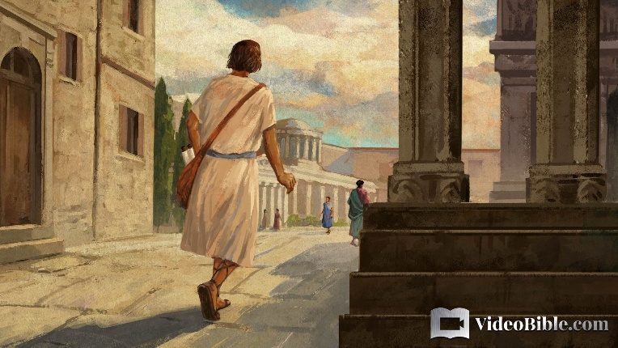
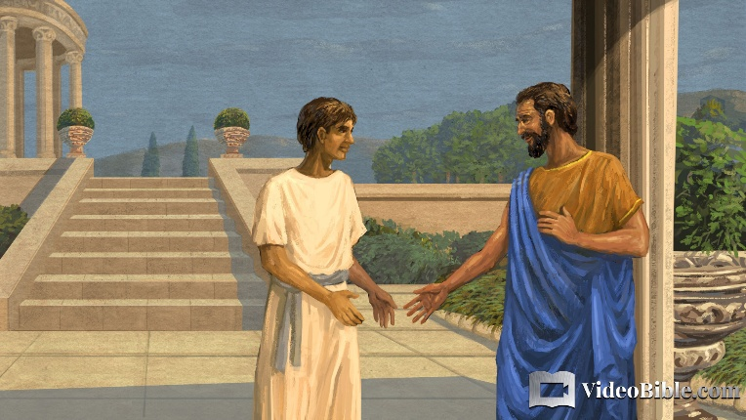
HISTORIA DE COLOSSOS
“como aprenderam com Epafras, nosso amado conservo, que é um ministro fiel de Cristo para vocês” (Colossenses 1:7)
Epafras foi companheiro de Paulo durante seu cativeiro em Roma (Files. 23). Natural de Colossos (Col. 4:12), foi ele quem introduziu o evangelho naquela cidade (Col. 1:7).
Colossos era uma cidade na província da Frígia, perto de Laodiceia e Heriápolis, onde Epafras também pregou (Col. 4:13). Havia uma grande população judaica nela. Um dos judeus mais importantes que viveram lá era Filemon, colega de Paulo, na casa de quem havia uma igreja (Flm. 1-2).
Um dos escravos de Filemon, Onésimo, fugiu para Roma, onde aceitou Jesus por meio de Paulo (Film. 10-11). Ao devolver Onésimo ao seu senhor, Paulo mostrou como deveria ser a relação entre senhores e escravos, ou chefes e subordinados, (Flm. 12-17).

Slide 12

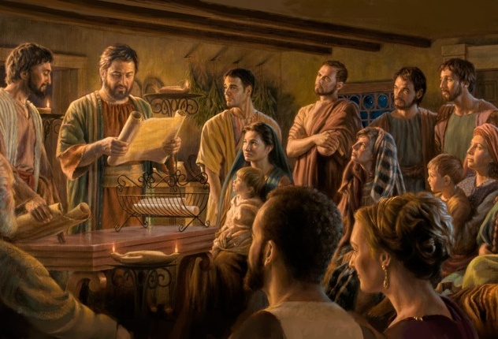
AS IGREJAS DE FILIPOS E COLOSSOS
“Paulo e Timóteo, servos de Jesus Cristo, de todos os santos em Cristo Jesus que estão em Filipos, com os bispos e diáconos” (Filipenses 1:1)
A introdução das cartas aos Filipenses e aos Colossenses, que são muito semelhantes, nos mostram dois aspectos importantes (Flp. 1:1; Col. 1:1-2)
Para Deus, os membros da igreja são santos e fiéis, apesar de seus erros
Existe uma ordem na igreja, onde alguns de seus membros têm mais autoridade e responsabilidade do que outros:
Paulo é um apóstolo, o líder de mais alto nível
Timóteo é seu colaborador (pastor)
Os bispos são dirigentes locais (anciãos)
Os diáconos administram a igreja
Da prisão, Paulo agradece aos filipenses pela ajuda que lhe enviaram (Flp. 4:18).
Aos colossenses, os envia seus colaboradores para confortá-los (Col. 4:7-9).

Slide 13

“Considere a experiência de Paulo por um momento. O apóstolo foi aprisionado e acorrentado no momento em que parecia que seu trabalho era mais necessário para fortalecer a igreja sofredora e perseguida. Mas esse foi o momento em que o Senhor trabalhou, e as vitórias que Ele conquistou foram preciosas.
Quando Paulo aparentemente podia fazer menos, a verdade chegava ao palácio real. Não foram os sermões magistrais de Paulo diante desses homens notáveis, mas suas correntes que chamaram sua atenção. Durante seu cativeiro, o apóstolo tornou-se conquistador de Cristo. A paciência e humildade com que se submeteu ao seu prolongado e injusto confinamento impulsionaram esses homens, apesar do caráter do apóstolo”
E. G. W. (Refletindo Jesus, 10 de Dezembro)

